Slide 1

Introdução a Lógica de Programação
Pyladies Sorocaba

Slide 2


Slide 3

PyLadies Sorocaba

Slide 4
O que é um PyLadies?
Um grupo internacional sem fins lucrativos (https://www.pyladies.com) focado em aumentar a atividade e a liderança de mulheres na comunidade Python.

Slide 5
Nossa missão
Motivar mais meninas e mulheres a entrar no mundo da programação por meio de workshops e encontros nos quais possamos compartilhar qualquer conhecimento que tivermos.

Slide 6
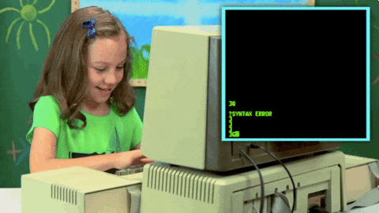
Bora curtir o evento!
#PyLadiesSorocaba
Use a hashtag nas postagens sobre o evento :)

Slide 7
O que é computação desplugada?
Computação Desplugada é uma técnica de ensino que busca abordar conceitos de lógica de programação por meio de atividades sem o computador.
A ideia principal é expor as alunas (vocês!) a atividades divertidas e desafiadoras que ajudem a construir e materializar os conceitos que também são usados quando programamos um computador.

Slide 8
O que veremos hoje?
Lógica de Programação:
Comandos condicionais
Repetições
Variáveis
Um exemplo ao vivo de um código com os conceitos que aprendemos

Slide 9
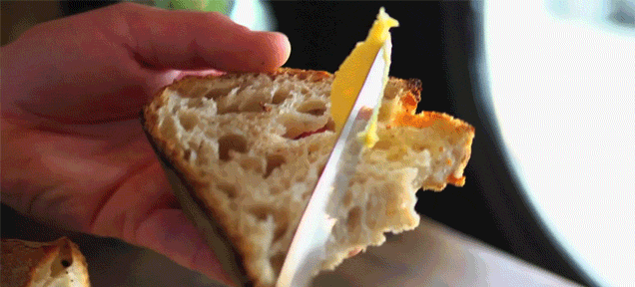
Atividade: Como passar manteiga na bolacha?
Notes:
Nesse slide primeiro perguntamos para elas: qual é o passo a passo para ensinar uma pessoa a passar manteiga no pão?
Deixamos elas escreverem os algoritmos, tentamos executar alguns algoritmos (damos risada juntas) e depois mostramos a resolução

Slide 10
Atividade: Como ensinar o computador a passar manteiga na bolacha?
Notes:
Nesse slide primeiro perguntamos para elas: qual é o passo a passo para ensinar uma pessoa a passar manteiga no pão?
Deixamos elas escreverem os algoritmos, tentamos executar alguns algoritmos (damos risada juntas) e depois mostramos a resolução

Slide 11
Atividade: Como ensinar o computador a passar manteiga na bolacha?
Para “ensinar” o computador a passar manteiga no pão precisamos passar para ele as instruções nos mínimos detalhes!!!
Abra a manteiga
Pegue uma faca com uma mão
Raspe a manteiga com a ponta da faca de forma a acumular um pouco de manteiga na faca
Pegue uma bolacha com a outra mão e segure ela com uma das faces voltadas para cima
Passe a manteiga que está acumulada na faca na face voltada para cima da bolacha

Slide 12
Afinal, o que é um algoritmo?
“Algoritmo é uma sequência de passos que visa atingir um objetivo bem definido.” (Forbellone, 1999)
“Algoritmo é a descrição de uma sequência de passos que deve ser seguida para a realização de uma dada tarefa.” (Assencio, 1999)
“Um algoritmo é uma sequência finita de instruções bem definidas e não ambíguas para resolver um problema ou realizar algum objetivo.

Slide 13
Vamos às missões?

Slide 14





Como funciona?
O objetivo do jogo é simples: você deve levar o robô até às luzes e acendê-las
Você tem um número máximo de movimentos para cada exercício. Tente pensar com bastante cuidado!
No decorrer das fases, vamos introduzindo novos conceitos e dificuldades
Legenda:
Frente Direita Esquerda Luz Acende

Slide 15


Exercício 1

Slide 16
Exercício 1 - Solução
Mover para a frente
Mover para a frente
Mover para a frente
Mover para a frente
Acender a luz

Slide 17
Exercício 1 - Solução
Mover para a frente
Mover para a frente
Mover para a frente
Mover para a frente
Acender a luz

Slide 18
Exercício 1 - Solução
Mover para a frente
Mover para a frente
Mover para a frente
Mover para a frente
Acender a luz

Slide 19
Exercício 1 - Solução
Mover para a frente
Mover para a frente
Mover para a frente
Mover para a frente
Acender a luz

Slide 20
Exercício 1 - Solução
Mover para a frente
Mover para a frente
Mover para a frente
Mover para a frente
Acender a luz

Slide 21
Exercício 1 - Solução
Mover para a frente
Mover para a frente
Mover para a frente
Mover para a frente
Acender a luz

Slide 22
Exercício 2

Slide 23
Exercício 2 - Solução
Virar a esquerda
Mover para frente
Mover para frente
Mover para frente
Virar a direita
Mover para frente
Mover para frente
Mover para frente
Mover para frente
Virar a direita
Mover para frente
Mover para frente
Mover para frente
Mover para frente
Virar a direita
Mover para frente
Acender a luz

Slide 24
Exercício 2 - Solução

Slide 25
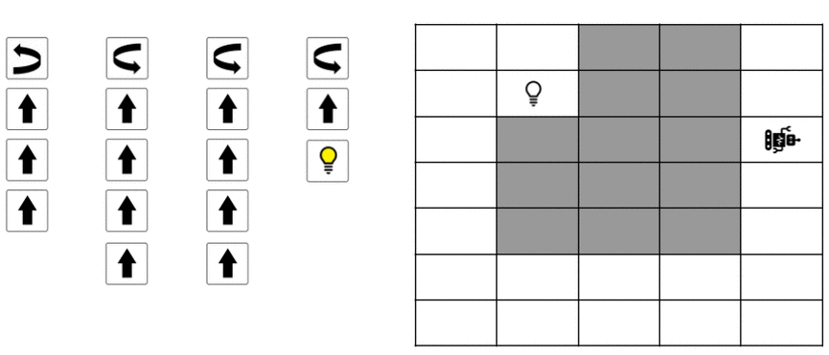
Exercício 2 - Solução

Slide 26


Novos desafios...
O objetivo do jogo é o mesmo: você deve levar o robô até às luzes e acendê-las
Você tem um número máximo de movimentos para cada exercício. Tente pensar com bastante cuidado!
No decorrer das fases, vamos introduzindo novos conceitos e dificuldades
Legenda:
Frente Direita Esquerda Luz Acende Buraco Pula

Slide 27
Exercício 3

Slide 28
Exercício 3 - Solução
Virar a esquerda
Mover para frente
Mover para frente
Mover para frente
Mover para frente
Virar a direita
Mover para frente
Pula
Mover para frente
Virar a direita
Mover para frente
Mover para frente
Mover para frente
Mover para frente
Mover para frente
Virar a direita
Mover para frente
Acender a luz

Slide 29
Exercício 3 - Solução

Slide 30
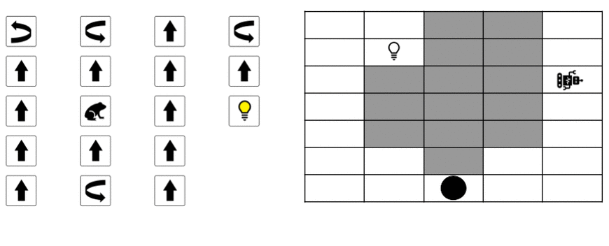
Exercício 3 - Solução
Notes:
https://gifmaker.me/

Slide 31
Exercício 4

Slide 32
Exercício 4 - Solução
Virar a Esquerda
Mover para frente
Mover para frente
Mover para frente
Mover para frente
Virar a direita
Mover para frente
Acender a luz
Pular
Mover para frente
Virar a direita
Mover para frente
Mover para frente
Mover para frente
Mover para frente
Mover para frente
Mover para frente
Acender a luz

Slide 33
Exercício 4 - Solução

Slide 34
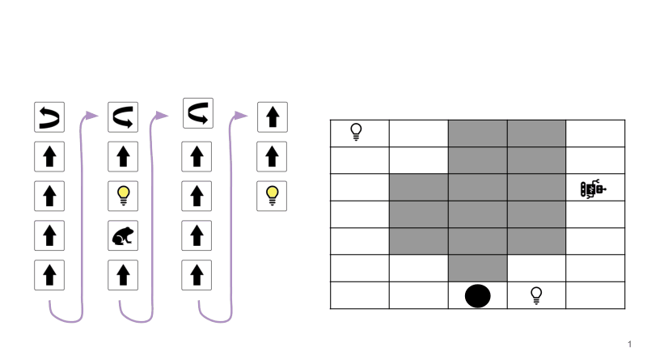
Exercício 4 - Solução

Slide 35
Tomando decisões

Slide 36

Precisamos tomar decisões o tempo todo!
Se fizer sol, vou para a praia
Se o sorvete estiver barato, vou comprar um

Slide 37
Condições
No início da atividade, aprendemos que se alcançarmos uma luz, temos que acendê-la e, da mesma forma, se toparmos com um buraco, temos que saltá-lo.
Esse se que repetidamente aparece nas nossas ações do jogo é chamado de “condição” e é muito importante na programação porque nos permite criar ações para diferentes tipos de situações.
Para exemplificar e explicitar melhor isso, vamos fazer um outro exercício...
Notes:
Giovana vai arrumar

Slide 38


Novos cartões para deixar tudo mais interessante...
O objetivo do jogo é o mesmo: você deve levar o robô até às luzes e acendê-las
Você tem um número máximo de movimentos para cada exercício. Tente pensar com bastante cuidado!
No decorrer das fases, vamos introduzindo novos conceitos e dificuldades
Legenda:
Frente Direita Esquerda Luz Acende Buraco Pula Mistério Condicional

Slide 39
Exercício 5
 |  |  | ?
 | ?
 |  | ?

Slide 40
O seu algoritmo deve ser genérico.
Vamos testar?!

Slide 41
Exercício 5 - Executando o algoritmo: cenário 1
 |  |  | ?- Buraco
 | ? - Luz
 |  | ? - Luz

Slide 42
Exercício 5 - Executando o algoritmo: cenário 2
 |  |  | ?- Buraco
 | ? - Buraco
 |  | ? - Buraco

Slide 43
Exercício 5 - Executando o algoritmo: cenário 3
 |  |  | ?- Buraco!
 | ? - Luz
 |  | ? - Luz

Slide 44
Exercício 5 - Solução
Direita
Frente
Frente
Direita
SE LUZ
Frente
Acende
Frente
SE BURACO
Pula
Frente
Frente
Acende
Direita
11. SE LUZ
Frente
Acende
frente
12. SE BURACO
a. Pular
13. Direita
14. Frente
15. SE LUZ
a. Frente
b. Acende
16. SE BURACO
a. Pular
 |  |  | ?
 | ?
 |  | ?

Slide 45
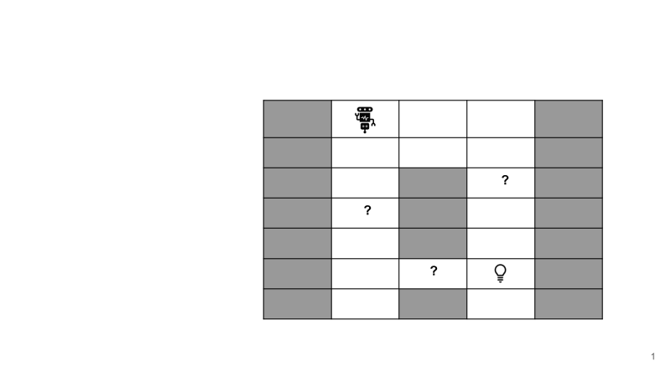
Exercício 5 - Solução

Slide 46
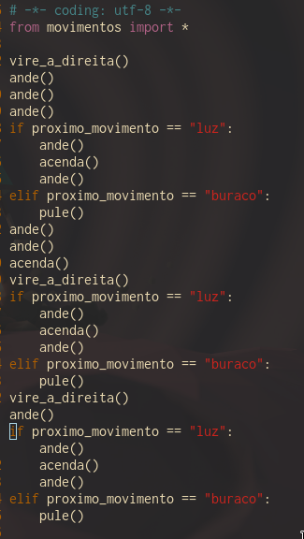
Mostrando em código

Slide 47
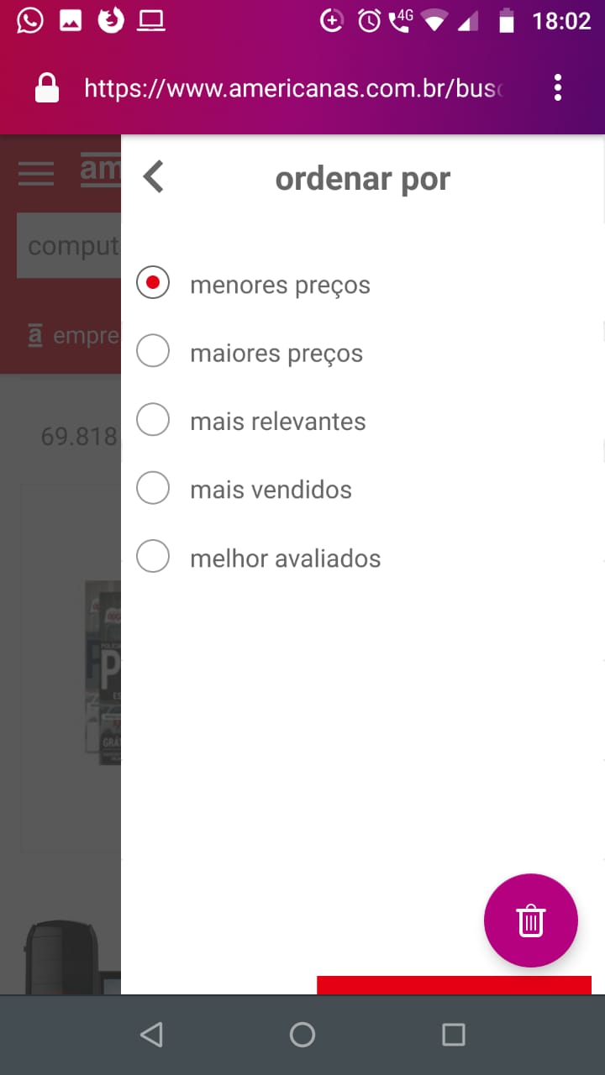
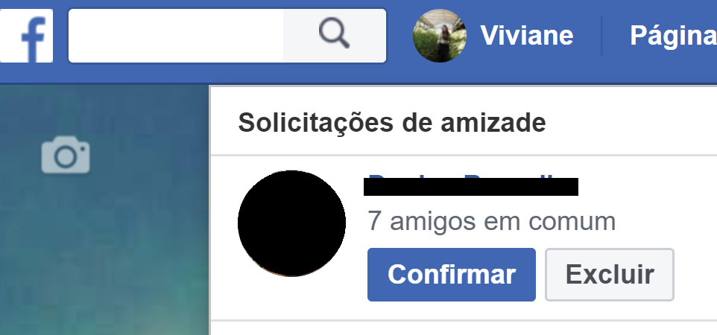
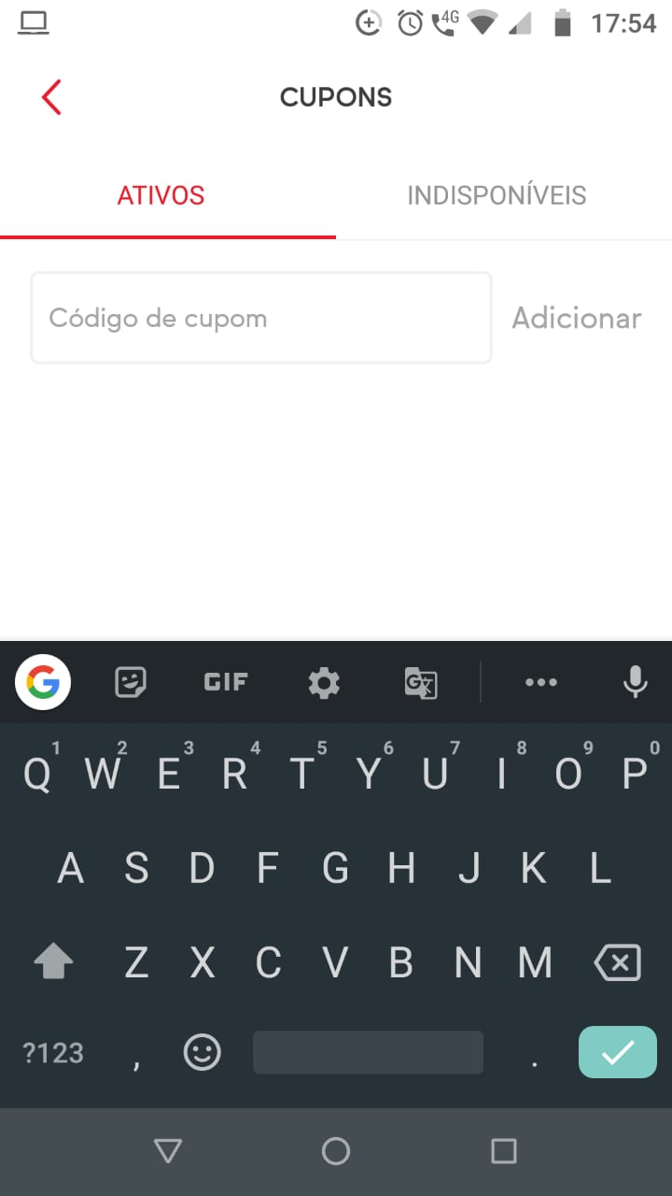
Os algoritmos precisam tomar decisões o tempo todo!
Se o usuário escolher ordenar o resultado da busca por “menor preço” então os itens mais baratos aparecerão primeiro
Se o usuário clicar em “Confirmar” este perfil passará a ser seu amigo
Se um cupom for adicionado, então o cliente terá um desconto no valor a ser pago

Slide 48
Exercício 6.1

Slide 49
Exercício 6.1 - Solução

Slide 50
Repetindo as coisas...

Slide 51
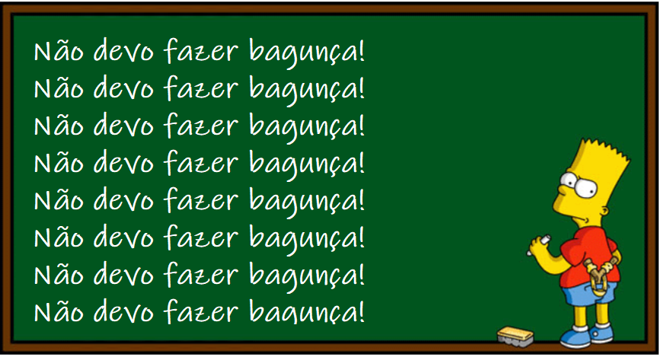

Slide 52
Repetição
Existem alguns casos em que visivelmente estamos fazendo o mesmo conjunto de instruções várias vezes seguidas e isso pode ser bem cansativo PORÉM a programação também tem algo pra facilitar a nossa vida nesse caso: Repetições!
Sempre que notarmos um padrão nas nossas instruções, podemos “encapsular” isso em uma repetição e dizer “Execute esse conjunto de instruções n vezes”

Slide 53
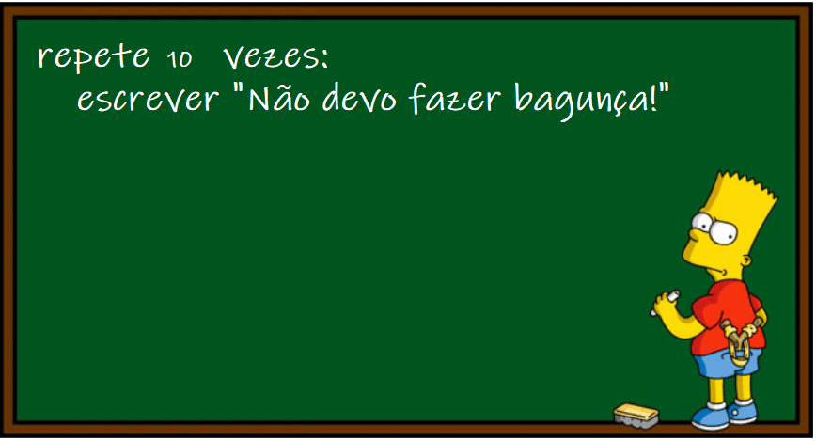

Slide 54

Último cartão do dia!
O objetivo do jogo é o mesmo: você deve levar o robô até às luzes e acendê-las
Você tem um número máximo de movimentos para cada exercício. Tente pensar com bastante cuidado!
No decorrer das fases, vamos introduzindo novos conceitos e dificuldades
Legenda:
Frente Direita Esquerda Luz Acende Buraco Pula Mistério Condicional Repetição

Slide 55
Exercício 6.2

Slide 56
Exercício 6.2 - Solução
4 vezes

Slide 57
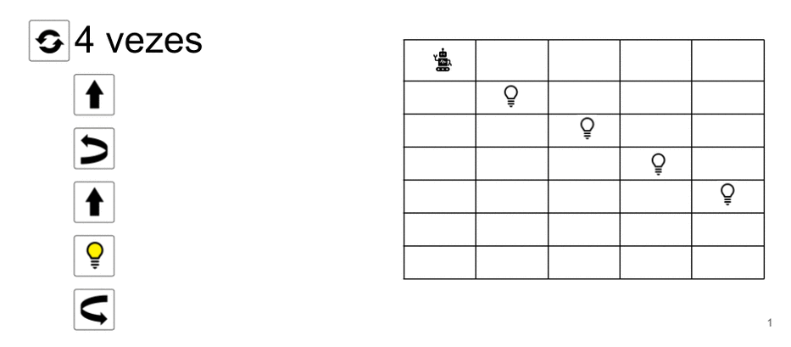
Exercício 6.2 - Solução

Slide 58
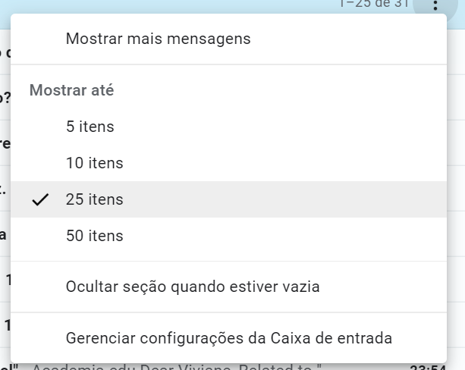
Os algoritmos podem repetir trechos de código muitas vezes...
Em uma tela será exibido 25 itens. Ou seja, o algoritmo irá repetir 25 vezes operação de mostrar item.

Slide 59
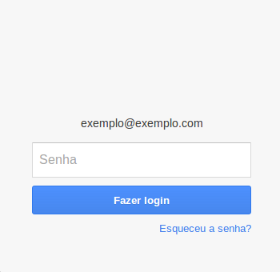
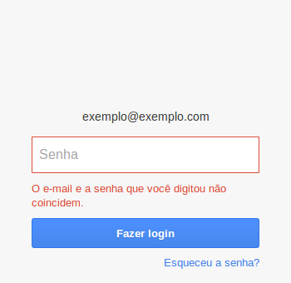
Os algoritmos podem repetir trechos de código muitas vezes...
Notes:
Enquanto o usuário não acerte sua senha o algoritmo pedirá que ele repita esta ação.

Slide 60
Exercício 7

Slide 61
Exercício 7 - Solução
3 vezes

Slide 62
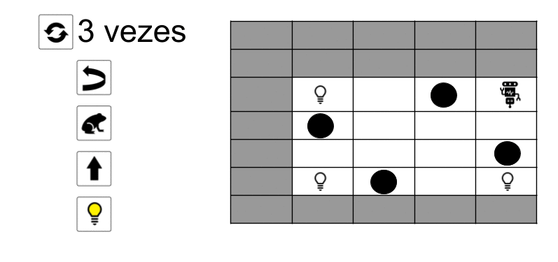
Exercício 7 - Solução

Slide 63
Exercício 7 - Uma outra solução possível
3 vezes

Slide 64
Desafio

Slide 65
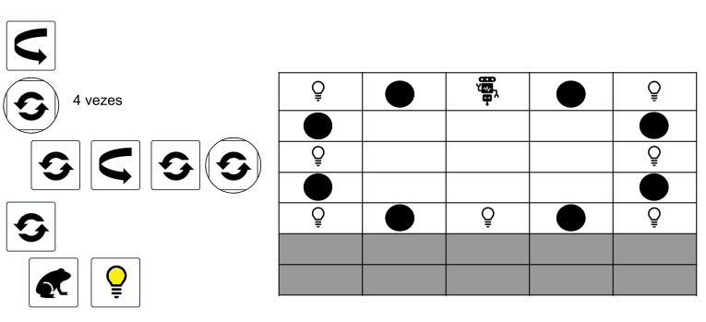
Solução - Com dois blocos de repetição

Slide 66
Desafio - Solução
Principal: direita -> repetição_1
Repetição 1: repetição_2 -> direita -> repetição_2 -> repetição_1
Repetiçaõ 2: pulo - acende
Notes:
Apagar este slide na versão final

Slide 67
O mais leve e o mais pesado - Algoritmo de ordenação
Notes:
Vamos passar essas atividades para elas se der tempo

Slide 68
Introdução
Os computadores são muitas vezes utilizados para colocar listas em algum tipo de ordem, por exemplo:
Nomes em ordem alfabética;
E-mails ordenados por data;
Itens em ordem numérica;
Produtos ordenamos por preço.
Classificar listas nos ajuda a encontrar as coisas rapidamente, e também facilita a identificação dos valores extremos.
Existem vários algoritmos de ordenação, vamos tentar descobrir alguns?
Notes:
Referências: https://classic.csunplugged.org/wp-content/uploads/2014/12/portugese-brazil-07.pdf

Slide 69
Vamos ordenar papéis coloridos
Cada papel possui um “peso”
Podemos pedir ajuda para a balança humana para comparar dois papéis por vez. Por exemplo: Qual é o mais leve: o verde ou o rosa? E teremos como resposta: verde (ou rosa, dependendo da nossa balança).
Objetivo: ordenar os papéis do mais leve para o mais pesado. E anotar os passos que foram realizados para isso.

Slide 70
Uma possível solução…

Slide 71
Ordenação por seleção
Encontre o papel mais leve e separe ele em um canto. Como encontrar o mais leve?
Quem é mais leve: verde ou rosa? Rosa. (fico com o rosa)
Quem é mais leve: rosa ou branco? Branco. (fico com o branco)
Quem é mais leve: branco ou azul? Azul. (fico com o azul)
Quem é mais leve: azul ou amarelo? Azul. (fico com o azul) Azul é o primeiro mais leve.
Repita este processo com os papéis que sobraram até que não sobrem mais papéis.

Slide 72
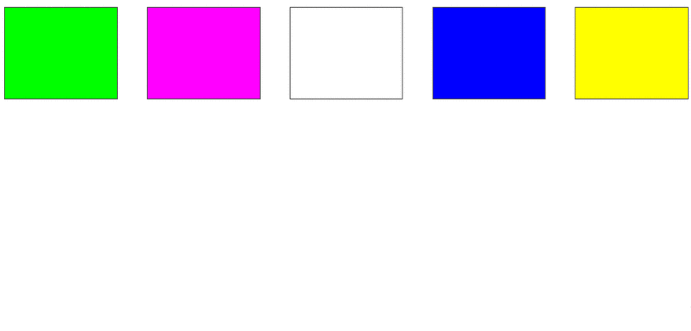
Ordenação por seleção

Slide 73
Existe outra forma de ordenar?
Notes:
Deixar a discussão aberta e ver quais soluções apareceram.

Slide 74
Os pesos dos papéis
0
10
20
30
40
Notes:
Esse slide está aqui só para não esquecer os pesos

Slide 75
Basquete das variáveis

Slide 76
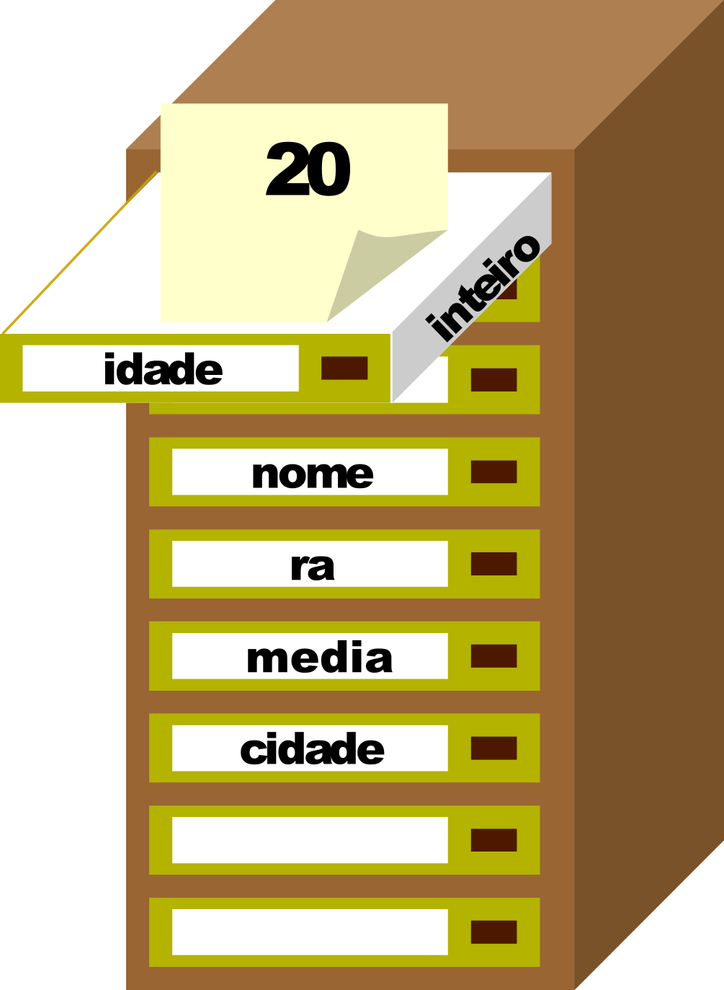
O que são variáveis?
A maioria dos programas recebem e dados. Esses dados precisam ser armazenados no computador para serem utilizados no processamento. Esse armazenamento é feito na memória.
Uma variável representa uma posição de memória.
Uma variável possui um nome e um tipo e seu conteúdo pode variar ao longo do tempo, durante a execução do programa.
Uma variável só pode armazenar um valor a cada instante!
Notes:
Pense na memória do computador como um armário cheio de caixinhas. Cada caixinha é uma posição da memória que pode armazenar alguma coisa (um dado, uma informação). Uma variável é uma caixinha desse armário.

Slide 77
Basquete de variáveis
Existem alguns tipos padrão de variáveis:
Strings: textos
Int: números inteiros
Float: números racionais (com casas decimais)
Agora vamos mostrar algumas variáveis e vocês vão nos ajudar a descobrir qual o tipo de cada variável.

Slide 78
Calculadora simples:
Como somar dois números?
Ok! Já sabemos de variáveis, de condições e repetições.
Para treinarmos esses conceitos todos, vamos implementar uma calculadora.
Essa calculadora vai primeiro receber a operação a ser feita (+, -, *, /, ** ) e os dois números que entrarão na conta. Se o usuário digitar “sair”, o programa deve ser encerrado, caso contrário deve continuar perguntando por operações

Slide 79
Esperamos que tenham gostado de passar a manhã junto com nós!

Slide 80
Quer mais?
Jogue online: https://www.lightbot.com/flash.html
Made with code: https://www.madewithcode.com/
Hora do código: http://programae.org.br/horadocodigo/

Slide 81





Vem falar com a gente!
facebook.com/PyLadiesSorocaba
twitter.com/PyLadiesSorocaba
linkedin.com/company/PyLadiesSorocaba
instagram.com/PyLadiesSorocaba
sorocaba@pyladies.com

